Slide 1
화면 설계서!!!!
프로젝트5
이조오오오오오오온
2조오오오오오으아아으아으아으아ㅡ아으ㅏ으아

Slide 2

[ 화면설계 ] 프로젝트 목록 – 펀딩 – 사용자
화면코드
mk_user_w_projectList
카테고리
1
3
검색
정렬
4
# | 기능
1 | 카테고리 카테고리 분류에 따른 이동
2 | 프로젝트 목록 오픈예정 프로젝트, 달성 완료 프로젝트, 달성 실패 프로젝트, 성공 및 달성 가능성 높은 프로젝트 목록
3 | 검색 프로젝트 키워드 검색
4 | 정렬 최신순, 인기순, 펀딩금액순 등으로 정렬
5
프로젝트
프로젝트
프로젝트
2
프로젝트
프로젝트
프로젝트

Slide 3

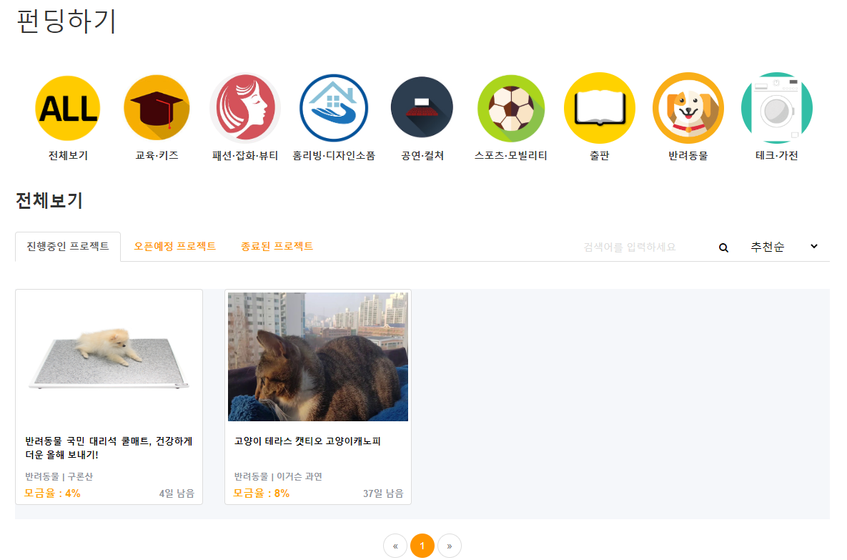
[ 화면구현 ] 프로젝트 목록 – 펀딩 – 사용자
프로젝트 기간 별 분류
<if test="proday=='ing' or proday==null or proday==''">
AND CEIL(a.pro_finish_date - current_date) <![CDATA[>]]> 0
AND PRO_START_DATE <![CDATA[<]]> CURRENT_DATE
</if>
<if test="proday=='come'">
AND CEIL(a.pro_finish_date - current_date) <![CDATA[>]]> 0
AND PRO_START_DATE <![CDATA[>]]> CURRENT_DATE
</if>
<if test="proday=='end'">
AND CEIL(a.pro_finish_date - current_date) <![CDATA[<]]> 0
</if>
<![CDATA[ ]]> 를 사용하여 Mapper안에 부등호 사용 시 오류 발생 방지

Slide 4
[ 화면설계 ] 프로젝트 상세보기 1 – 펀딩 – 사용자
화면코드
mk_user_w_projectDetail
프로젝트 이미지
남은기간
달성률
달성금액
# | 기능
1 | 펀딩하기 현재 보고 있는 프로젝트 펀딩하기
2 | 관심프로젝트 지금 펀딩하기 고민되는 프로젝트를 저장하여 마이페이지에서 확인
3 | 신고하기 해당 프로젝트에 허위내용 및 지적재산권을 침해하는 내용 제보
4
5
펀딩하기
1
펀딩기간 및 목표금액
관심
신고
2
3
메이커 정보

Slide 5
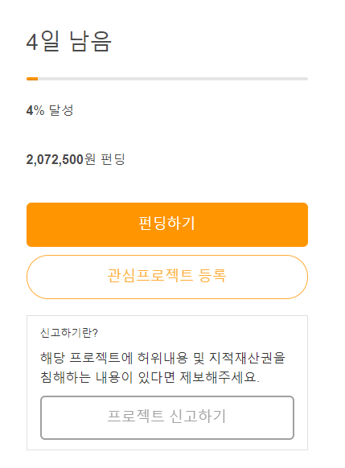
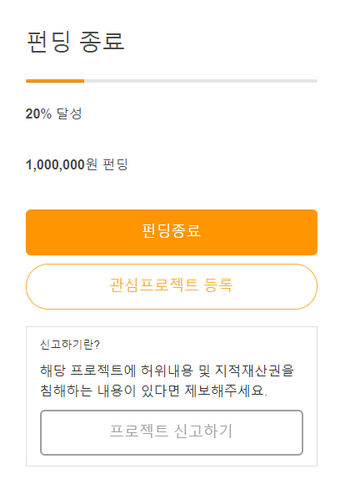
[ 화면구현 ] 프로젝트 상세보기 – 펀딩 – 사용자
프로젝트 기간 별 펀딩버튼 활성화
<c:choose>
<c:when test="${project.dday>0}">
<button id="gofun">펀딩하기</button>
</c:when>
<c:when test="${project.dday<0}">
<button>펀딩종료</button>
</c:when>
</c:choose>
$("#gofun").click(function(){
if(mem_code == ""){
if(confirm("로그인이 필요합니다.")){
$(location).attr("href","${path}/login.do");
}
} else{
var no = $("[name=pro_code]").val();
$(location).attr("href",
"${path}/funding.do?method=option&pro_code="+no);
}
});

Slide 6
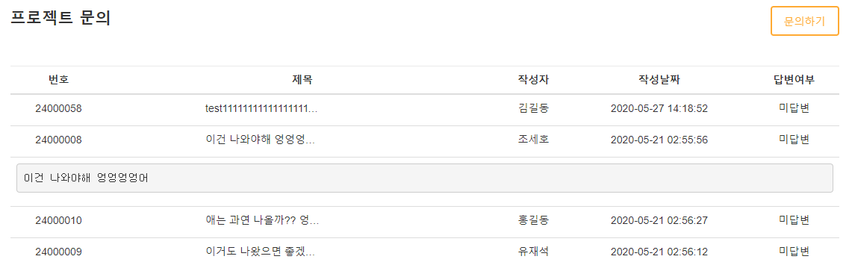
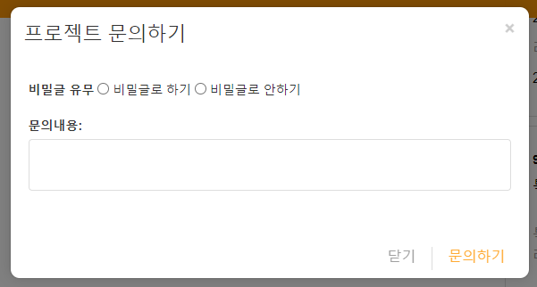
[ 화면구현 ] 프로젝트 상세보기 – 펀딩 – 사용자
문의글 보기
if($(myArticle).hasClass('hide')){
$(article).removeClass('qnaShow').addClass('hide');
$(myArticle).removeClass('hide').addClass('qnaShow');
} else {
$(myArticle).addClass('hide').removeClass('qnaShow');
}

Slide 7
[ 화면설계 ] 펀딩하기(옵션선택) – 펀딩 – 사용자
화면코드
mk_user_w_fundingOpt
1
펀딩 약관
# | 기능
1 | 펀딩약관 프로젝트 정책 약관 확인 동의 후 펀딩 가능
2 | 옵션선택 각 옵션에 따른 금액 또는 상품 선택
3 | 다음단계 펀딩하기 페이지로 이동
4
5
2
옵션선택
3
다음단계

Slide 8
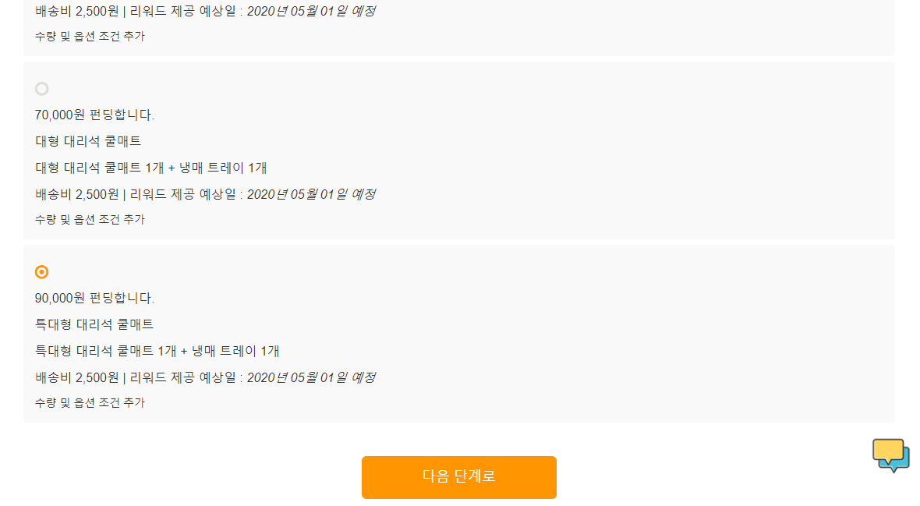
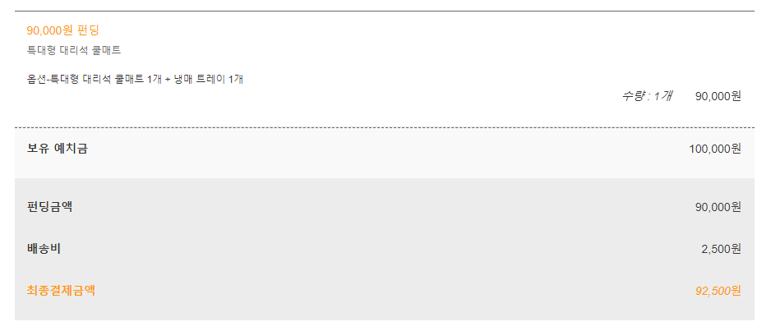
[ 화면구현 ] 프로젝트 옵션선택 – 펀딩 – 사용자
선택한 옵션으로 펀딩페이지 이동
$("#funding").click(function(){
var opt_no = $("[name=optcode]:checked").val();
$(location).attr("href", "${path}/funding.do?method=fund&opt_code="+opt_no);
});

Slide 9
[ 화면설계 ] 펀딩하기 – 펀딩 – 사용자
화면코드
mk_user_w_funding
1
펀딩 정보
# | 기능
1 | 펀딩정보 선택한 옵션과 옵션에 따른 금액확인
2 | 서포터 정보 내 정보 확인
3 | 결제 정보 입력 배송지 입력
4 | 펀딩하기 펀딩
5
2
서포터 정보
3
결제 정보 입력
펀딩하기
4

Slide 10
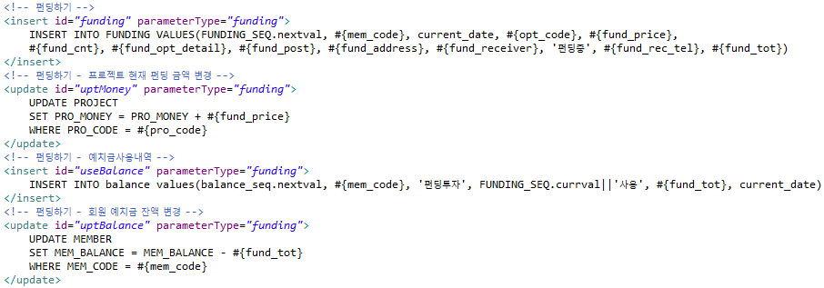
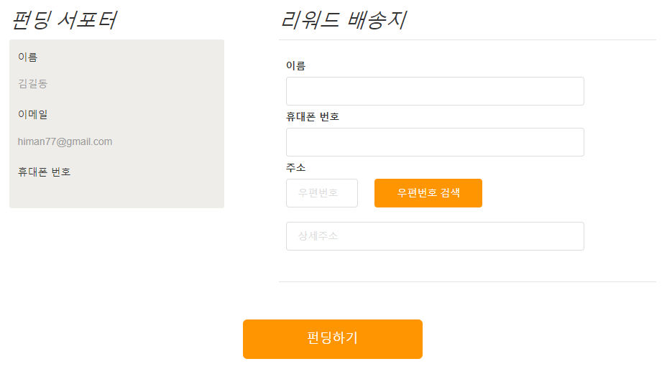
[ 화면구현 ] 펀딩하기 – 펀딩 – 사용자

